Slide 1

NEUES VON DEN ELEKTROMOBILITÄTSMANAGER:INNEN
Beim Niedersächsischen E-Mobility Summit 2025
Notes:
Vorstellung
Bezugnahme auf die vorherigen Präsentationen
Dank an die gute Zusammenarbeit Mit MW MI und allen Resorts
Dank an das ganze Team, stetig wachsendes Team verdeutlicht auch die Bedeutung der E-Mobilität in Niedersachsen

Slide 2
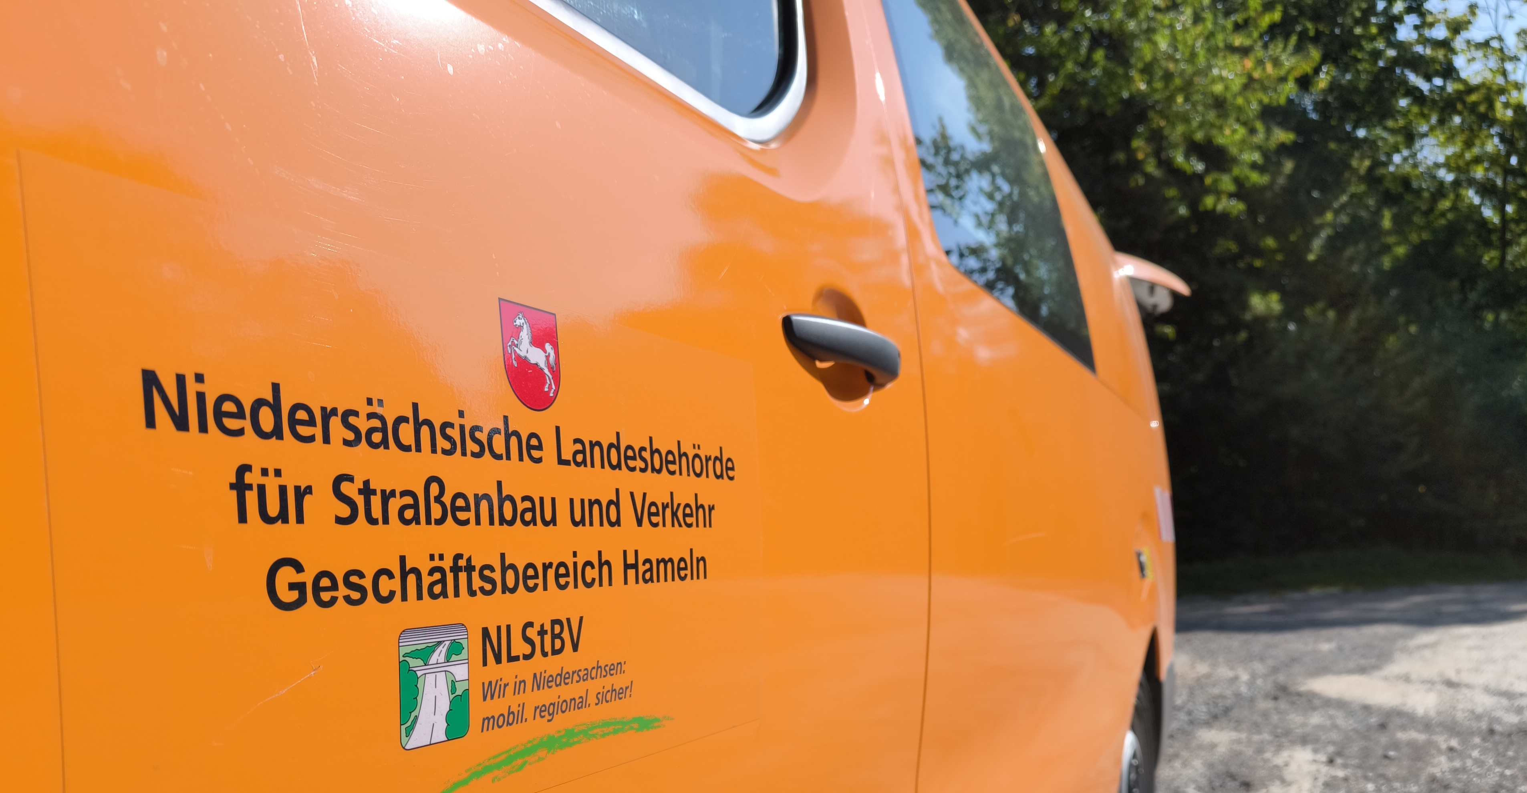
DIE ZENTRALE ANSPRECHSTELLE
für Elektromobilität und Ladeinfrastruktur
Notes:
Die NLStBV ist seit 2021 die zentrale Ansprechstelle für alle Themen rund um Elektromobilität und Ladeinfrastruktur. Sie ist außerdem das Gesicht der Elektromobilität nach außen und nimmt unterschiedliche Aufgaben im Land Niedersachsen wahr.
Förderprogramm in 2021 ….. Website erstellt….. Hotline für Antragsberatung
Für nichtöffentliche LIS für Unternehmen. Fahrzeuge für BUND und Land LIS
Nach 3 Monaten überzeichnet
---→ Daraus ist der Erlass entstanden, dass die NLSTBV das Gesicht für Niedersachsen

Slide 3
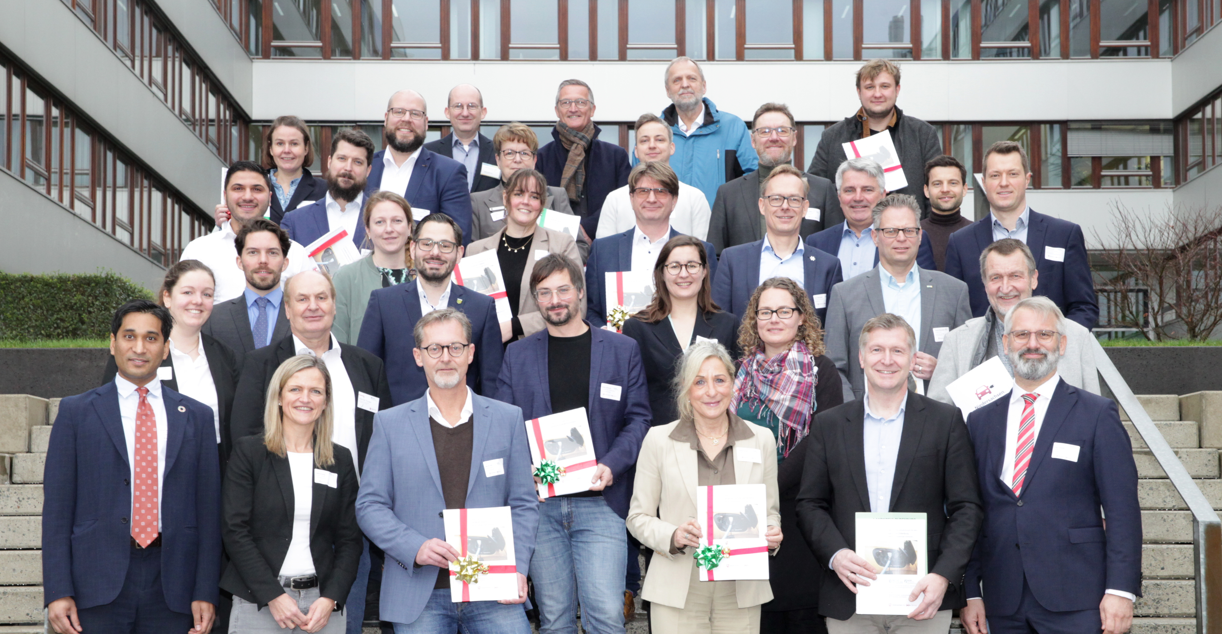
LADEINFRASTRUKTURKONZEPTE
MIT KOMMUNEN
Notes:
*Ein großes Thema was uns neben der Elektrifizierung der Landesflotte und Liegenschaften bewegt hat waren die Ladeinfrastukturkonzepte heute der Abschluss….. Ein Zwischenabschluss
*Begonnen hat alles 29.6.2021 erster Aufschlag
Auf der Recherche hat die NOW hat in 2014 geschrieben, dass die Kommunen die wichtigsten Partner sind, neben natürlich auch die Unternehmen nur gemeinsam ist dies zu schaffen
Diese Idee in NLStBV von den Elektromobilitätsmanagern nach einem Monat entwickelt
Ziel: mit allen Kommunen niedrigschwellig und kostenfrei Ladeinfrastrukturkonzepte entwickeln
Außerdem Ziel: Kontaktpartner:innen und Verantwortlichkeiten vor Ort erzeugen
Nebeneffekt: Medieninteresse war da und Berichte bei NDR und ARD Mittagsmagazin (3.12.2021, NDR ist über eine PI des MW aufmerksam geworden, dass die NLStBV Kommunen berät) mit LK Wolfenbüttel
Der NDR gab Auftrieb
Wie durchführen?
Gestartet mit acht Städten(Stadt Cuxhaven, Stadt Bramsche, Gemeinde Weyhe und Stuhr, Samtgemeinde Aue, Gemeinde Gießen, Clausthal-Zellerfeld und Nordenham) Modellkommunen im November 2021,
45 Landkreise, weil Städte zu viele
ab Mai 2022 paralleler Beginn mit Modelllandkreisen (24.Mai 2022 erster E-Mobilität-Summit (Aufruf Landkreise), Emsland, Hildesheim, Harburg)
Zügige Aufnahme weiterer Landkreise: Erweiterung Stück für Stück
Heute läuft die letzte Runde zu Ende und am Ende des Tages erhalten die vorerst letzten 14 Städte und Landkreise mit ihren kreisangehörigen Kommunen ihre Konzepte. 4 Jahre Arbeit gehen zu Ende, an der sich rund 300 von 400 Kommunen (genau 306 von 403 = 76 %) in Niedersachsen beteiligt haben und an der rund 500 Menschen mitgewirkt haben. (ohne gesetzlichen Auftrag) Motivation war so groß, gute Zusammenarbeit trotz klammer Kassen und eines hohen Arbeitspensums. LIS (6 Monate, realistisch bis 12 Monate) das hat es auch gebraucht

Slide 4
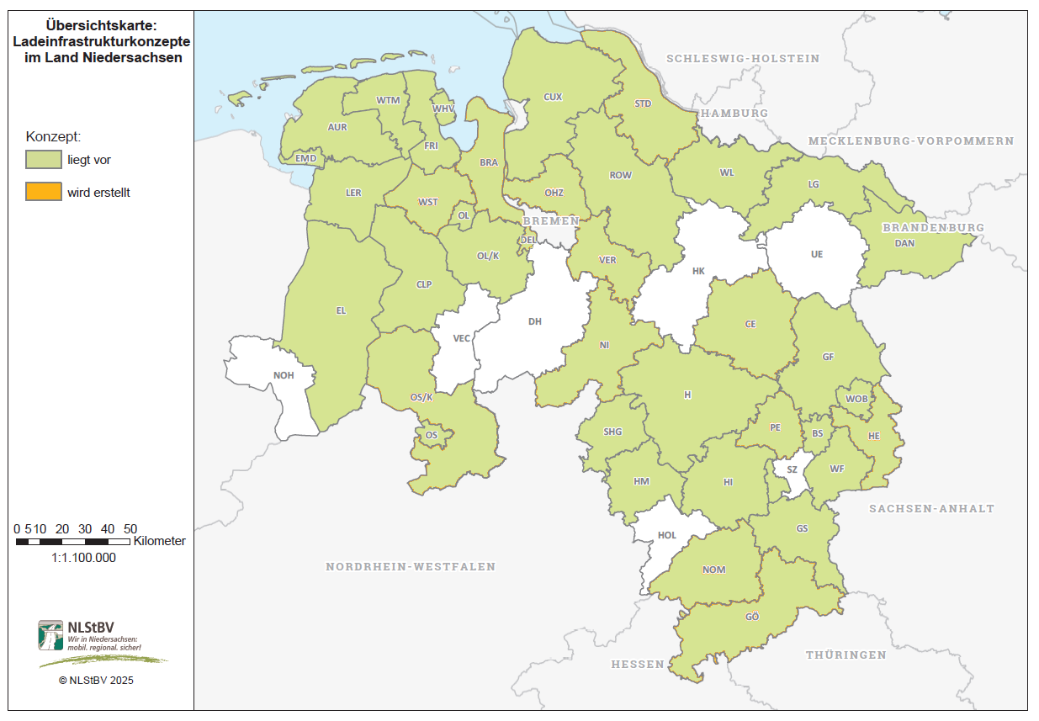
Notes:
Prozess in den KOmmunen
Damit haben 85 % aller Kommunen in Niedersachsen ein eigenes Ladeinfrastrukturkonzept
(selbsterstellt: BS, WOB, OS, OL, Emden, LK Cuxhaven und LK Lüneburg)
Landreise die nicht wollten: grafschaft Bentheim, Vechta, Diepholz, Heidekreis, Uelzen, Salzgitter und Holzminden)
Hier wurden also diverse Daten zusammengestellt: mit einer eigenen Rechnung der NLStBV wurde bestimmt, wie viel Ladeleistung es in den Kommunen braucht, um die Klimaziele im Verkehrsbereich zu erreichen. Außerdem wurden mit den über 500 Kolleginnen und Kollegen aus den Kommune die richtigen Standorte vor Ort in den Kommunen identifiziert. Zu guter Letzt wurden auch pauschale Netzabfragen bei den Netzbetriebsgesellschaften für die ermittelten Standorte gestellt.
Hier noch erweitern
Diese Informationen liegen nun alle vor.

Slide 5

KONZESSIONSVERGABE & AUSSCHREIBUNG
Notes:
Durch die Ladeinfrastrukturkonzepte ist ein riesiges Potenzial in Niedersachsen entstanden.
Es war schon immer der Weg der NLStBV: Das endgültige Ziel bestimmen und eine geeignete Handlung finden, um einen möglichst großen Effekt zu erzielen. Darauf haben wir kontinuierlich hingearbeitet.
Für uns ist klar: Das Land und die Kommunen sind keine Ladepunktbetreiber. Aber wir wollen die Möglichkeiten schaffen, damit möglichst viel sinnvolle Investition in die Fläche geschehen kann und Ladeinfrastruktur schnell aufgebaut wird.
Nun erproben wir in zwei Modellregionen ein neues Ausschreibungsformat: anstatt dass Kommunen einzeln ausschreiben und dann keine oder wenig Chancen auf dem Markt haben, die Ladeinfrastruktur ohne eigene Kostenbeteiligung zu erhalten, versuchen wir etwas neues. In unserem Modell werden sämtliche Kommunen des Landkreises sich zusammentun und über den Landkreis ausschreiben. Das bietet den Vorteil, das größere Gebiete vergeben werden können, die groß genug sind um nach Losen aufgeteilt werden zu können. Außerdem haben auch nicht alle Kommunen eigene Ausschreibungsstellen, die Landkreise sind somit eine willkommene Unterstützung. Gleichzeitig sagen viele Ladepunktbetreiber:innen, dass ihnen große Volumina lieber sind. So werden kritische Skaleneffekte erreicht und Kommunen können mehr Ladeinfrastruktur in kürzerer Zeit ermöglichen.
Sollte der Versuch in den beiden Modellregionen erfolgreich sein, wird die NLStBV eine Mustervorlage für alle Kommunen in Niedersachsen bereitstellen und eine Beratung zum Ausfüllen der Ausschreibungsunterlagen anbieten.
Bis März Vergaben (Zuschlag)
Herausgabe: Sommer 2026 (fertige Muster), stellen wir auf Anfrage zur Verfügung und Beratung
Im nächsten E-Summit bekommen sie dann ganz frisch die neuen Ergebnisse.

Slide 6
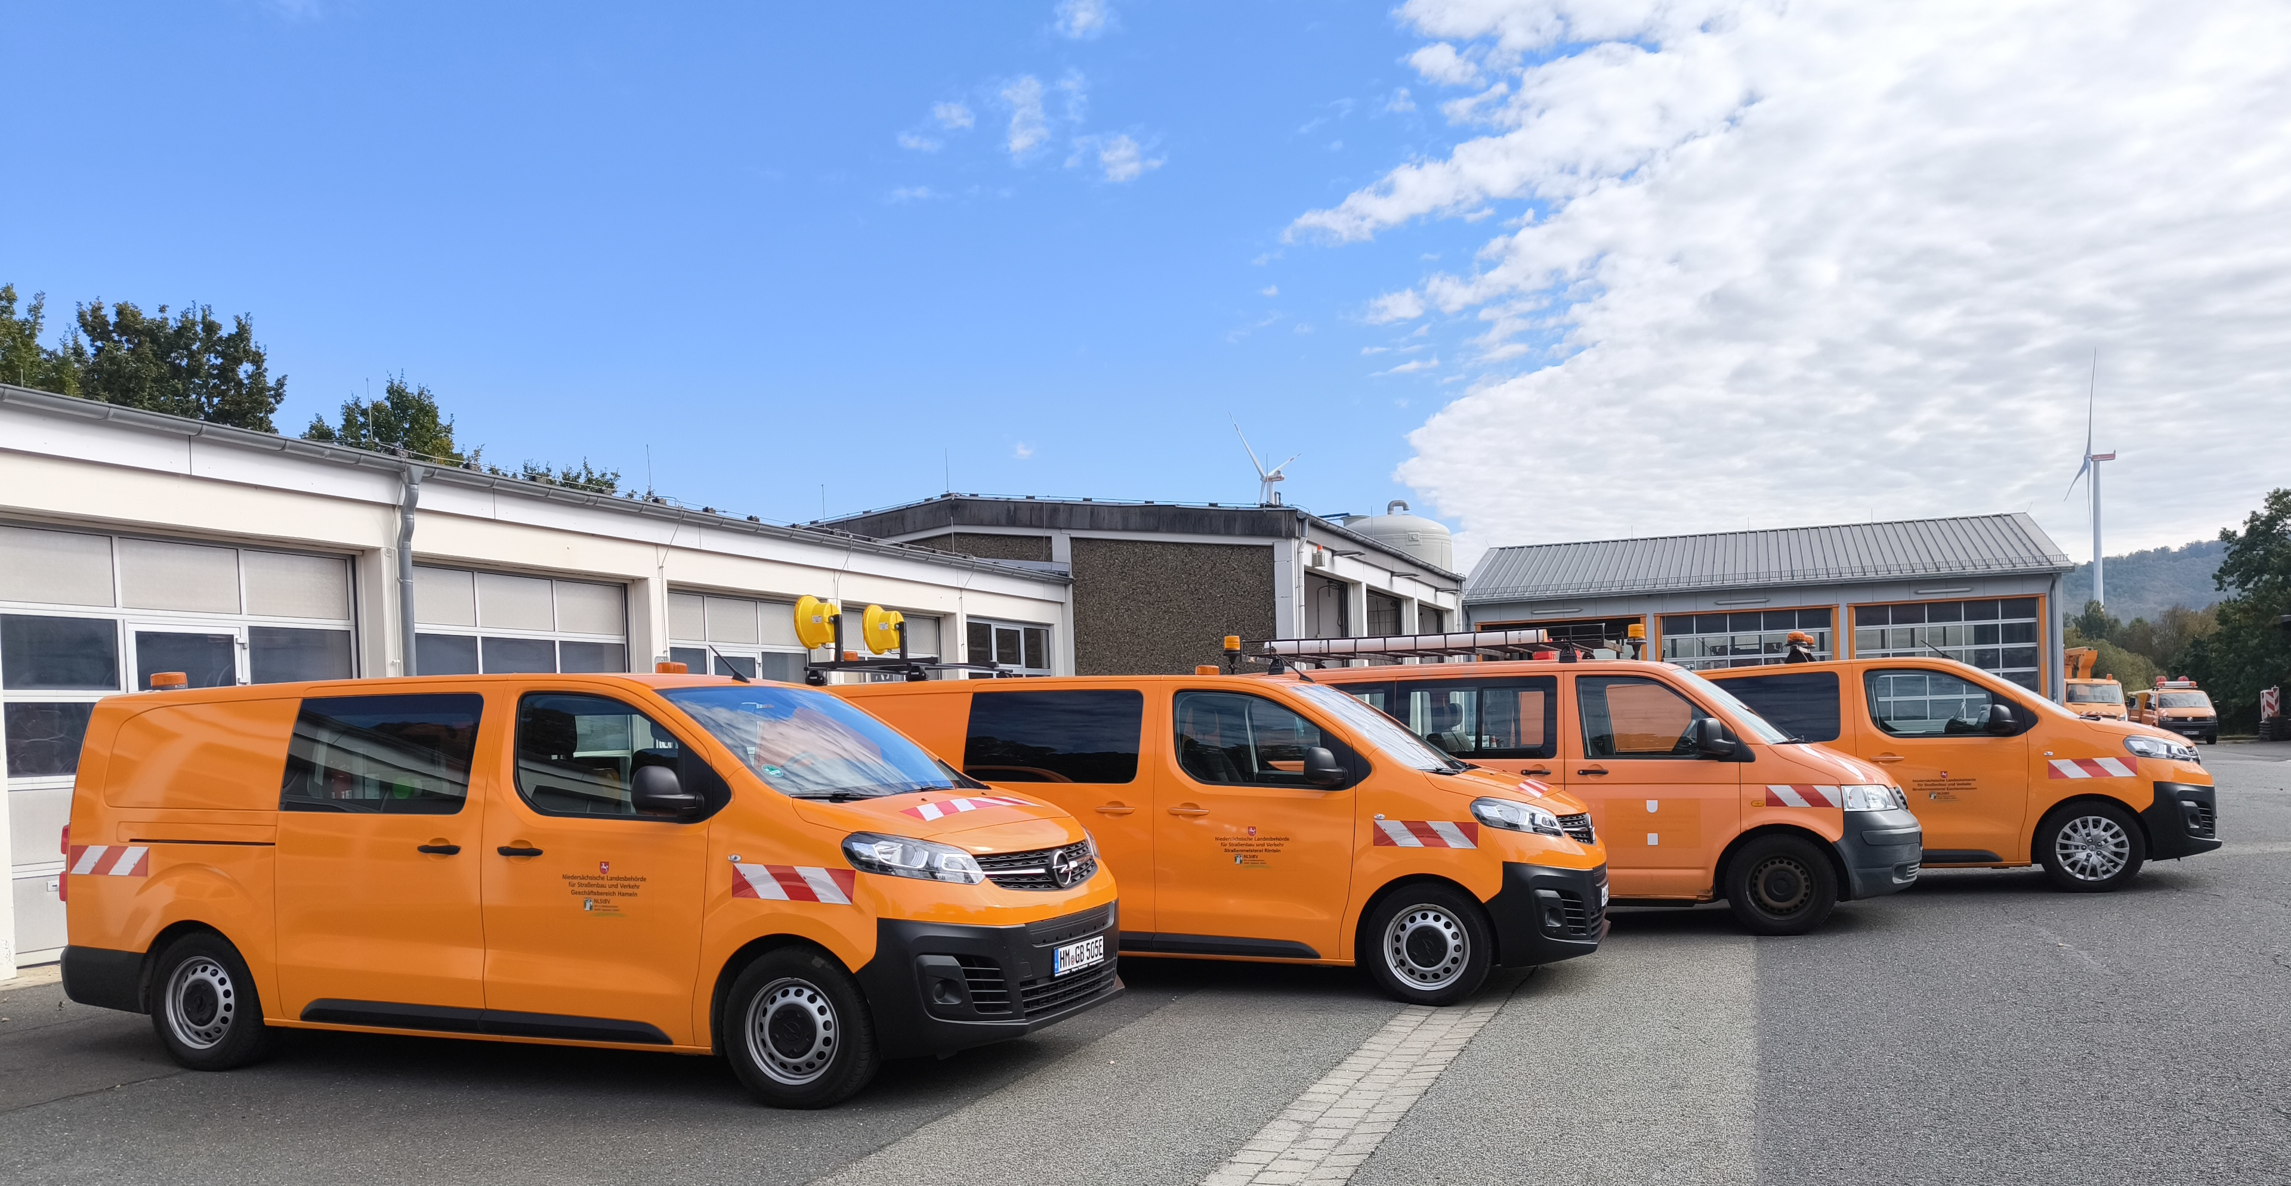
ELEKTRIFIZIERUNG DER LANDESFLOTTE
Notes:
Hier sehen Sie Fahrzeuge der NLStBV im regionalen Geschäftsbereich Hameln!
Typische Streckenfahrzeuge (größter Fuhrpark Polizei (Vortrag von MW und Polizei)
Klimaziele
Niedersachsenbeitrag, Vorbildfunktion
Resssortübergreifend
Patrizia
Die NLStBV unterstützt das Ministerium für Wirtschaft, Bauen und Verkehr

Slide 7
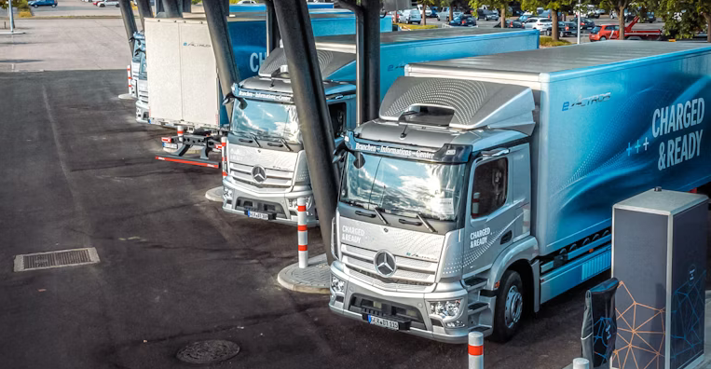
E-LKW
Notes:
Nachdem die beiden Hauptziele im E-Pkw-Bereich, den Ausbau der öffentlich zugänglichen Ladeinfrastruktur in Kommunen und im Land selbst zu unterstützen, in ihrer Bearbeitung schon gut fortgeschritten sind, wollen wir uns zunehmend auch den Herausforderungen im E-Lkw-Bereich widmen.
Hierzu sind wir aktuell mit verschiedenen Stakeholder:innen im Austausch und freuen uns über weitere Gespräche.
Datenanalyse, erste Strategie-Gedanken mit dem MW, Stakeholder-Austausch, zunehmend Ausr´tusch mit Unternehmen, Netzwerken, nehmen sie gern Kontakt uns auf, gern auch in der nächsten Pause

Slide 8

GUIDES
Notes:
GUIDES anschauen
Gesetz zum Aufbau einer gebäudeintegrierten Lade- und Leitungsinfrastruktur für die Elektromobilität* (Gebäude-Elektromobilitätsinfrastruktur-Gesetz - GEIG)
Aus dem „Ladeinfrastruktur-Treff Niedersachsen“ des letzten Jahres ging der Wunsch hervor, dass Guides und Handreichungen zu den Themen GEIG (Gesetz Elektroladeinfrastruktur an Wohn- und Nicht-Wohngebäuden) sowie dem Thema Laden am Arbeitsort entstehen. Diese Inhalte wurden von der NLStBV aufbereitet und können von den verschiedensten Akteur:innen demnächst genutzt werden. So z. B. von Unternehmen und Kommunen die Ladeinfrastruktur für Ihre Mitarbeitenden zur Verfügung stellen wollen oder sämtlichen Gebäudeneigentümerin, an deren Gebäude mehr als 20 Stellplätze grenzen. Diese müssen nach dem GEIG nämlich seit diesem Jahr mindestens einen Ladepunkt bereitstellen. Des weiteren ist für verschiedene Fälle Ladeinfrastruktur zu errichten.
Der Guide verfolgt das Ziel, Ihnen Informationen zum Aufbau einer Ladeinfrastruktur für das Laden beim Arbeitgeber bereitzustellen. Der Guide richtet sich dabei an alle Arbeitgeberinnen und Arbeitgeber, die Ihren Mitarbeiterinnen und Mitarbeitern das Laden am Arbeitsplatz ermöglichen wollen. Dies umfasst Kommunen genauso wie kleine und mittlere Unternehmen (KMU) oder Großunternehmen.
Für das Laden am Arbeitsplatz können verschiedene Fälle unterschieden werden:
*ob die Ladesäulen selbst betrieben oder ein externes Unternehmen beauftragt werden soll.
*ob die Ladesäulen einem eingeschränkten Nutzerinnen- und Nutzerkreis zugänglich sein sollen und somit als nicht-öffentlich zugängliche Ladeinfrastruktur eingestuft wird, oder ob sie allen Bürgerinnen und Bürgern zur Benutzung offenstehen und damit als öffentlich zugängliche Ladeinfrastruktur definiert ist.
Je nachdem sind unterschiedliche rechtliche Rahmenbedingungen gegeben und bei der Umsetzung zu beachten.
Die rechtlichen Rahmenbedingungen sind mitunter durch das Einkommenssteuergesetz (EStG), die Ladesäulenverordnung (LSV), die EU-Verordnung „Alternative Fuel Infrastructure Regulation“ (AFIR), das Gebäude-Elektromobilitätsinfrastruktur-Gesetz (GEIG) und das Energie­wirtschafts­gesetz (EnWG) gegeben.
Die Guides stellen eine Ergänzung zu anderen verfügbaren Angeboten des Bundes und anderer Bundesländer zu unterschiedlichen Themen dar (z. B. Guide der NOW für das Laden in Mehrparteienhäusern).
März 2026 fertiggestellt (Mail und Online)

Slide 9
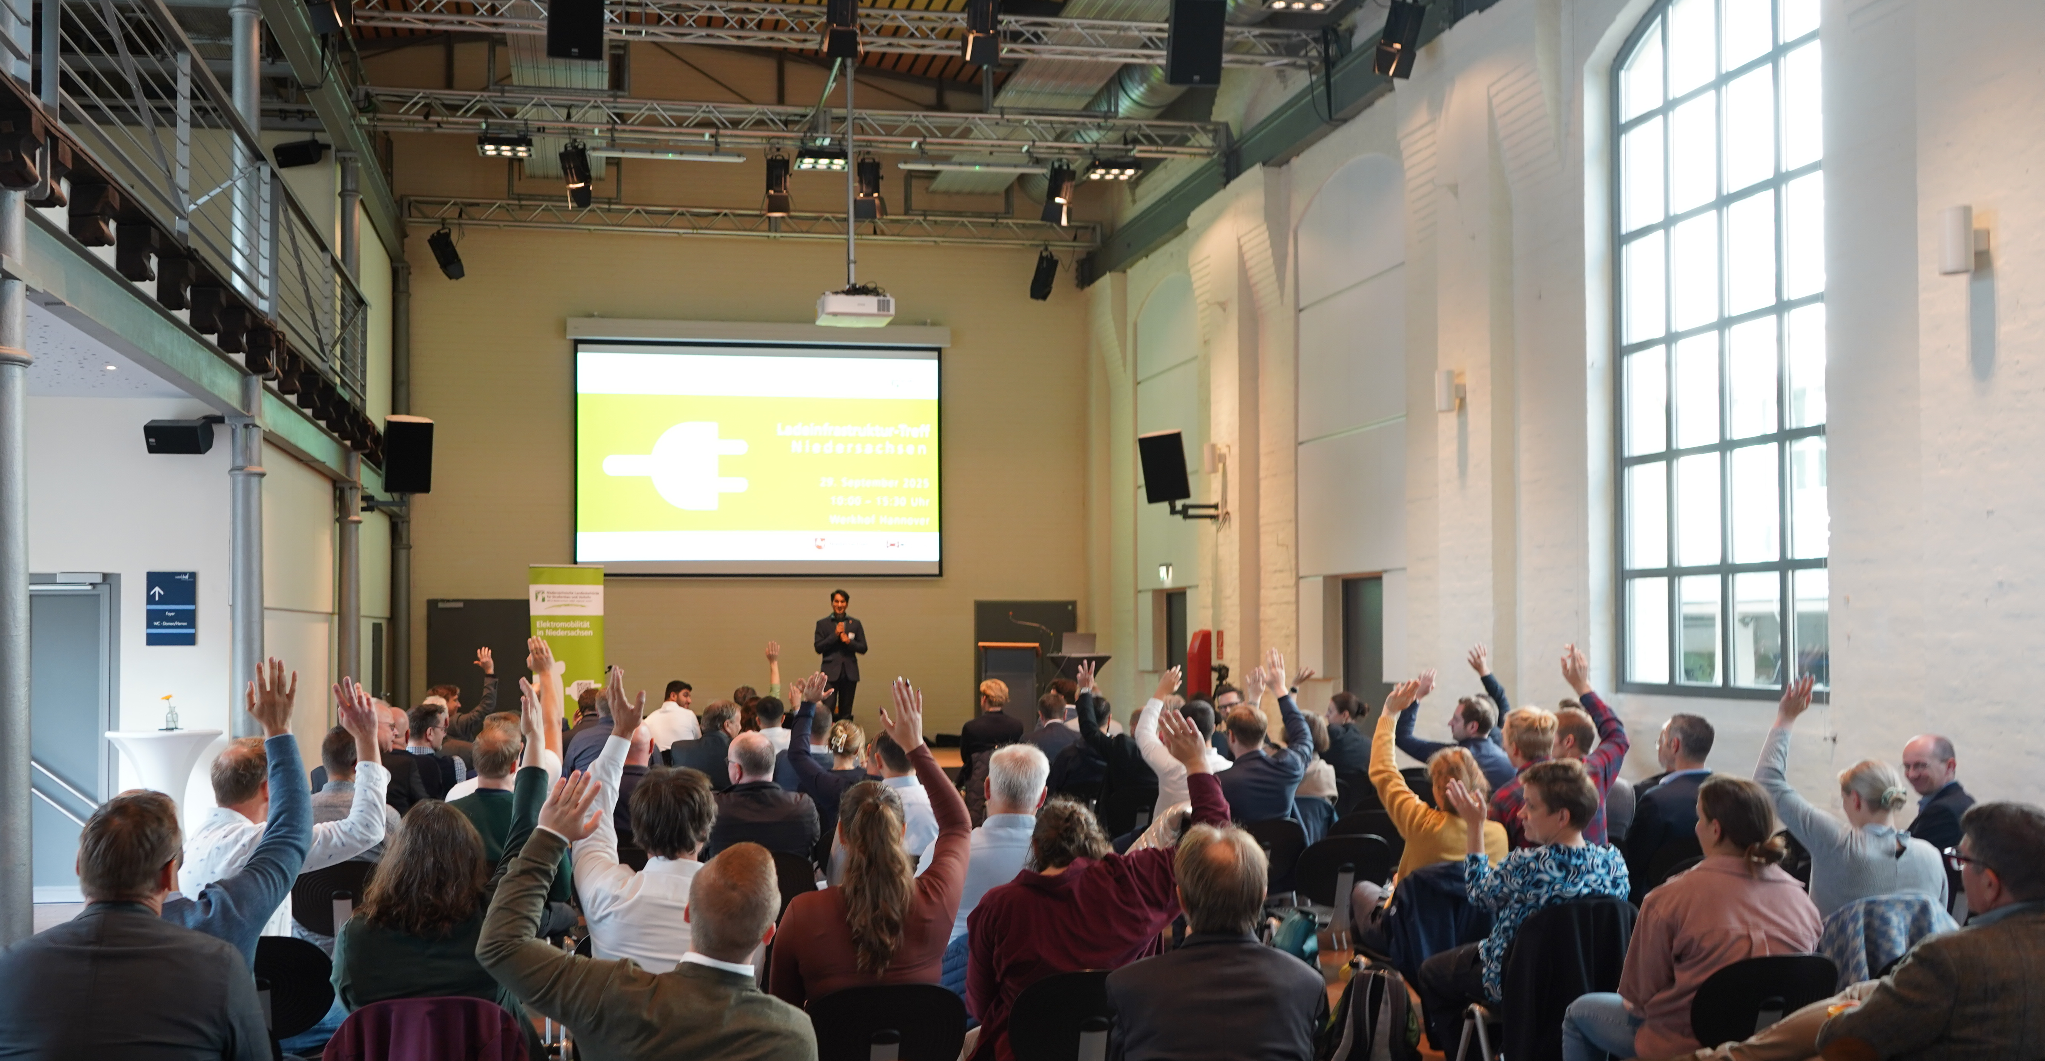
VERANSTALTUNG
& VERNETZUNG
Notes:
Die NLStBV veranstaltet zwei Formate jedes Jahr, zu denen Verwaltung, Wirtschaft und Politik eingeladen sind.
Seit 2024 dann auch „geöffnet“ für Unternehmen.
Der „Ladeinfrastruktur-Treff Niedersachsen“ ist das Fachinformations- und Workshopformat für alle Themen rund um Elektromobilität und Ladeinfrastruktur. Dieses Jahr fand er im September statt und es wurden Themen behandelt wie Ausschreibung von Ladeinfrastruktur in Kommunen, Parkplatz-PV, Batteriespeicher, die NOW und Nationale Leitstelle Ladeinfrastruktur aus Berlin waren da und haben die Aktivitäten des Bundes zu E-Pkw und E-Lkw vorgestellt.
Das andere Veranstaltungsformat ist der „Niedersächsische E-MOBILITY SUMMIT“, der heute stattfindet. Hier werden Jahr für Jahr die großen Leitlinien des Landes durch den Minister verkündet. Außerdem ist es die Plattform um den aktuellen Stand der Elektromobilität in Niedersachsen auf großer zu besprechen und sich breit zu vernetzen.
Wir hoffen, Sie haben heute einen tollen Tag. Wir bringen Akteurinnen und Akteure aus dem Ladeinfrastrukturbau und –betrieb, dem Fahrzeugbau, der Technologieentwicklung, den Erneuerbaren Energien, der Logistikbranche und aus der Politik und Landesverwaltung aus Kommune, Land und Bund zusammen.

Slide 10
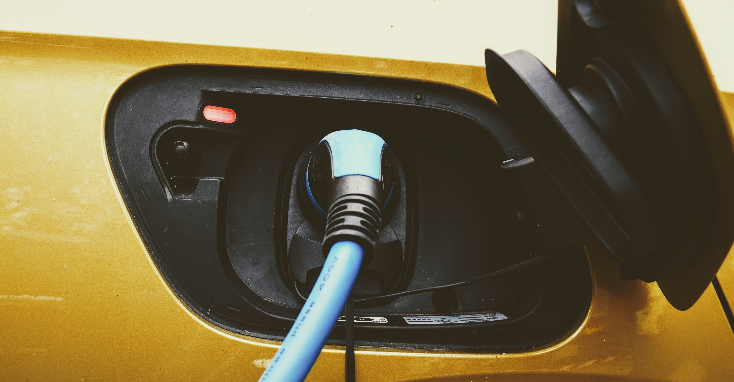
Lassen Sie uns in Kontakt bleiben!
DANKE!
Notes:
Nachdem die beiden Hauptziele im E-Pkw-Bereich

